Slide 1
CD764ICA_8155 R05 HF2 GNG Review
Aug.20.2023
Digital EE

Slide 2
Agenda
01
Software Overall Status and Summary
02
SW Change Scope
03
Open Issue Risk and Assessment
04
Desay/Baidu/Ford Test Report
05
GNG Review Result

Slide 3
Software Overall Status and Summary
01

Slide 4
Software Overall Status
CD764ICA_8155 R05 HF2 GNG Review
Software Key Info
Refer SWAD for the details:
MCU version：20230725_109_PRO
SOC version: 20230814_0105_E2L27_R05.PRO.HF2
Main changes compared with previous version, refer RN for the details, highlights listed below:
Currently No P0 issues left
Left 10 P1 issues.

Slide 5
CD764ICA_8155 R05 HF2 GNG Summary
CD764ICA_8155 R05 HF2 GNG Review
CD764ICA_8155 LFP R05 HF2 GNG Summarize
SW Version |  | CD764ICA_8155 R05 HF2 | Milestone | Retrofit
Change Point |  | Bug fix
Next Step |  | R06
Item | Material / Things |  | Status | Baidu | Desay
Supplier | Release Note |  | Green
 | Test Report | Smoke | Green | 100%
 |  | Full | Green | 96.14%
 |  | Performance | Green | Pass
 | GNG Material | Report | Green | Finsh
 |  | Risk Analyse | Green | Finsh
Ford | Test Report | Smoke | Green
 |  | Full | Green
 |  | CVPP | Green
 |  | Performance | Green
Jira | Remain Issues | IG | 0 | /
 |  | G | 8（15->Verification)
 |  | Fo Comments | Go

Slide 6
Software Change Scope
02

Slide 7
SW Change Scope
CD764ICA_8155 R05 HF2 GNG Review
序号 | 类型 | JIRA ID | 描述 | CD764ICA _8155 migration plan
1 | 功能完善 | NA | 语音DCS全功能版本组入
2 | 功能完善 | NA | Launcher 界面删除爱车探索入口
3 | 功能完善 | NA | Bug Fix

Slide 8
SW Change Scope
CD764ICA_8155 R05 HF2 GNG Review
Release Note：

Slide 9
Open Issue Risk and Assessment
03

Slide 10
Baidu Open Issue Risk Assessment
CD764ICA_8155 R05 HF2 GNG Review
Key | Summery | Frequency | Priority | Affects Version | Repeat step | Risk assessment | Root cause | PCA | ICA | Fix version | Comment | CIA
 |  | 必现 | P2 | 1.CD764ICA&CX483PTICA R05HF2版本之前 | Step1: 进入喜马拉雅，登录非VIP喜马拉雅账号 Step2:选择付费节目某一集，选择“单集购买”/“已更未购全集” Step3：提示“下单失败[****]”,无法跳转二维码 | 1.该问题必现问题 2.当前百度侧台架验证200次未复现，当前怀疑福特&百度额测试环境导致，虽为必现问题，但R05 Pro HF2版本不交付中端用户，整体风险交付 风险：Low | 基于Log确认，服务端返回2209报错，（status=2209, msg=下单失败）转服务端确认 | NA | NA | NA | 服务端问题，不依赖于版本发布 | NA
 |  | 偶现 | P2 | 1.CD764ICA&CX483PTICA R05HF2版本之前 | Step1：你好，林肯唤醒VPA Step2：Query”猫的图片”-> “下一页“->”下一页” Step3：Query”周杰伦是谁” | 1.该问题为偶现问题，台架上高概率复现（60%） 2.一旦触发后需手VPA会出现闪退行为，需要重新唤醒拉齐VAP，但语音可以正常下发，整体恢复机制不太友好 风险：Medium | 当前日志中确认发现VPA缺少EventBus库，导致调用崩溃，导致Swan无法显示 | 百度侧同步提供最新包含Eventbus的AR包给到VPA进行适配，已于2023/8/18给到Inhouse团队进行测试 | 重新唤醒语音 | R06 | CD764ICA&CX483 PTICA独有问题，当前百度侧临时APK已给到Ford Inhouse，依赖Inhouse反馈联调结果 | NA
 |  | 偶现（1/80) | P2 | CD764ICA&CX483PTICA R05HF2版本之前 | Step1:导航中，已显示仪表地图 Step2:大屏四指左滑 Step3:仪表地图重新加载，然后显示导航退出 | 1.该问题非必现问题，整体触发概率较低：实车压测（1/80) 2.一旦触发后，清除地图后恢复，复现概率较高，整体恢复机制不太友好 风险：Medium | 2023/8/18晚上新建问题，开发分析中 | NA | 清除地图后恢复 | NA | 该问题触发条件：打开地图，四指左滑，后台清除地图，重新进入地图，仪表显示导航退出 | NA
[CD764ICA][100%] Cannot place an order when tapping "Current episode"/"Current album".
AW2-28581
[CD764ICA][60%] The VPA window crash when VPA query.
AW2-27195
[CD764ICA][地图][偶现]导航中打开仪表地图，大屏四指左滑，仪表地图重新加载，显示导航退出。
AW2-28658

Slide 11
Baidu Open Issue Risk Assessment
CD764ICA_8155 R05 HF2 GNG Review
Key | Summery | Frequency | Priority | Affects Version | Repeat step | Risk assessment | Root cause | PCA | ICA | Fix version | Comment | CIA
 |  | 偶现（偶现1次） | P2 | 1.CD764ICA&CX483PTICA R05HF2版本之前 | Step1: 点击开始导航 Step2：进入隧道 Step3：隧道道路识别错误 | 1.R05路试过程中偶现1次 2.隧道内主动偏航未能正确绑定当前道路，当前为已知问题，当前整体概率5/10，出隧道后即恢复，整体风险较低 风险：Low | 隧道内主动偏航未识别（规划的是往扬子江大道走，实际一直沿着夹江隧道行驶） 当前使用的是PL24，还不支持识别隧道内主动偏航 | 隧道内主动偏航计划LTS2版本进行优化 | 出隧道后即可恢复当前定位 | NA | 依赖更新LTS版本进行优化 | NA
 |  | 必现问题 | P2 | 1.CD764ICA&CX483PTICA R05HF1版本之前 | Step1：进入百度地图，查看离线地图 Step2：离线地图不显示，界面显示空白 | 1.德赛产线问题，且出现白屏后链接网络后可正常显示不影响用户正常使用 风险：Low | 系统会在每次启动阶段将map目录设置读写权限，8155平台map目录被安全单独配置了SE类型（同820A），导致vendor_init设置读写权限时会被SELinux权限阻止 | 1. 百度侧将白名单从shell改成dumpstate， 2. 德赛同步地图权限820A代码横展到8155车型上 | 链接网络 | R05 HF2 | 该问题为德赛产线问题，当前HF2 百度&德赛已组入修改后代码，并自测验证Pass，8155平台共性问题，REC台架验证失败是由于REC台架未罐装离线地图） | NA
 |  | 必现问题 | P2 | CD764ICA&CX483PTICA R05 HF2 | Step1:车辆启动 Step2:语音输入把应答模式设置为默认应答 Step3：实际设置为应答音效 | 1.必现问题，该语料整体使用频次较低，且该问题不依赖于版本更新，整体风险较低 2.风险:Low | 语音输入”默认应答”时候，语义下发为”应答音效”，依赖云端语义进行修复 | 依赖云端语义，不依赖于版本更新，计划2023/8/24云端完成上线 | NA | R05 HF2 | 云端问题，不依赖于版本更新 | NA
【CD764ICA】【地图】【偶现】隧道内道路识别错误
AW2-27607
AW2-27350
（非软件问题）
【CD764ICA】【必现】百度罐装离线地图界面显示空白
AW2-28543
【764ICA_8155】【VR】【必现】语音输入把应答模式设置为默认应答实际操作设置为应答音效

Slide 12
Baidu Open Issue Risk Assessment
CD764ICA_8155 R05 HF2 GNG Review
Key | Summery | Frequency | Priority | Affects Version | Repeat step | Risk assessment | Root cause | PCA | ICA | Fix version | Comment | CIA
 |  | 必现 | P2 | CD764ICA&CX483PTICA R05 HF2 | Step1:设置-系统设置-语音设置-存在2个以上性化语音包 Step2：点击编辑个性化语音包-试听 Step3：多个语音包切换试听 | 1.该问题为必现问题，触发后导致语音设置页面闪退，触发前置条件不断重复(3-5次）切换语音试听包，用户整体影响较大，触发后需重新进入语音设置页面 2.风险:Medium | 频繁下载失败更新状态未进行同步操作，存在空指针风险 | 增加二次校验，避免空指针异常 | 重新进入语音设置页面 | R06 | DSC版本引入问题,当前已完成修复，并计划在R06 ENG1版本组入 | NA
 |  | 30/100 | P2 | 平台性问题（27寸车型均涉及） | Step1:分屏模式下，主驾随心听，副驾地图 Step2:关闭分屏模式 Step3:打开地图 | 1.关闭分屏后副驾显示500ms的黑屏后即正常显示 2.非功能性Bug不影响用户实际使用 3.风险:Low | 百度地图绘制Surfaceview绘制的内容为大小的一半，需要优化地图展示策略，当前内部方案确认中 | 和FO对齐，在地图热启动时增加300ms地图logo显示页，但无法完全规避该问题，PCA方案内部讨论中 | NA | R06 | 之前内部对齐优化方案无法生效，需要重新找其他优化方案 | NA
 |  | 必现 | P2 | 平台性问题 | Step1:发起导航 Step2:手动缩放到50M Step3:确认是否显示3D楼块 | 1.导航/巡航车头朝上均在10M才会显示3D楼块 2.当前Phase4平台整体整体设计如此 3.风险;Low | 当前显示策略：自动比例尺的显示范围为20-200M，但主线策略是在10m比例尺下显示3D楼块，导致用户无法在20-50M的情况下看到3D楼块 | NA | NA | NA | 当前主线不支持修改，内部推动主线持续改进 | NA
【CD764ICA_8155】【必现】【语音】个性化语音包切换试听，设置闪退
AW2-28494
（Verfication）
【CD764ICA_8155】【必现】【Maps】 分屏模式下地图已打开，关闭分屏模式再打开地图出现黑屏闪烁
AW2-20878
[CD764ICA][必现][地图] 导航中，跟随模式比例尺缩放小于等于50m，不显示3D楼块
AW2-19678

Slide 13
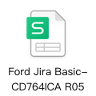
Baidu Open Issue Risk Assessment
CD764ICA_8155 R05 HF2 GNG Review
Key | Summery | Frequency | Priority | Affects Version | Repeat step | Risk assessment | Root cause | PCA | ICA | Fix version | Comment | CIA
 |  | 必现 | P2 | CD764ICA&CX483PTICA R05HF2 | Step1：打开设置-系统设置-语音设置-打开自定义唤醒词，查看编辑框 Step2：提示支持2-5个中文汉字 | 1.该问题为需求问题，支持2-5个中文汉字为Phase4 V2架构的需求，整体风险较低 风险：Low | 内部需求未明确定义这块，支持2-5个中文汉字为原先V2架构的需求，当前CD764ICA应更新为DCS 架构需求，支持设置总长度4-8个字的中文汉字 | 依赖MRD& UI更新&签收，计划2023/08/25完成MRD& UI更新，预计会在R06 EN2版本修复组入 | NA | R06 | NA | NA
【CD764ICA_8155】【必现】【语音】自定义唤醒词仅支持2-5个中文汉字，与需求不符
AW2-28345

Slide 14
Desay/Baidu/Ford Test Report
04

Slide 15

Baidu Full Test Result Review– PASS with condition
CD764ICA_8155 R05 HF2 GNG Review
测试时间 | 2023/8/7 | 测试人员 | 孙铎
报告审核人 | 李皓亮、张峰、林浴璋 | 报告审批人 | 田牛
环境说明: | SOC：20230802_0101_E2L27_R05.PRO.HF1_Debug MCU: 20230725_109_PRO
报告结论： | 有条件通过
通过标准： （依据百度针对OTA项目冒烟测试标准） | 通过：执行通过率=100% 有条件通过：98%<=执行通过率<100%，无百度侧P0 P1 Bug 不通过：执行通过率 <98%
模块名称 | 用例总数 | 测试执行数 | 测试执行率 | 执行通过数 | 执行通过率 (执行成功数/测试执行数） | R04版本成熟度 | 未测/漏测原因和分析
launcher&AAR | 354 | 342 | 96.61% | 342 | 100.00% | 96.61% | 依赖滤芯的case依赖福特云端修改，百度侧无权限，阻塞测试
EM | 100 | 99 | 99.00% | 99 | 100.00% | 99.00%
地图 | 2093 | 2093 | 100.00% | 1943 | 92.83% | 92.83%
语音 | 1710 | 1708 | 99.88% | 1630 | 95.43% | 95.32%
车家互联 | 72 | 72 | 100.00% | 69 | 95.83% | 95.83%
随心听 | 1012 | 1012 | 100.00% | 1007 | 99.51% | 99.51%
随心看 | 411 | 411 | 100.00% | 401 | 97.57% | 97.57%
图像 | 343 | 343 | 100.00% | 342 | 99.71% | 99.71%
安全 | 362 | 362 | 100.00% | 359 | 99.17% | 99.17%
账号 | 222 | 222 | 100.00% | 222 | 100.00% | 100.00%
激活 | 77 | 77 | 100.00% | 77 | 100.00% | 100.00%
消息中心 | 121 | 121 | 100.00% | 119 | 98.35% | 98.35%
输入法 | 75 | 75 | 100.00% | 75 | 100.00% | 100.00%
埋点 | 234 | 229 | 97.86% | 205 | 89.52% | 87.61%
项目整体测试覆盖率 | 全部模块用例总执行数/全部模块用例总数=99.72% |  |  | 执行通过率(执行成功数/测试执行数）=96.15% |  | 总体成熟度(执行成功数/用例总数）=96.15%

Slide 16


Baidu Smoke Test Result Review– PASS
CD764ICA_8155 R05 HF2 GNG Review
测试时间 | 2023/8/04 |  | 测试人员 | 孙铎
报告审核人 | 李皓亮、张峰、林浴璋 |  | 报告审批人 | 田牛
环境说明: | SOC：20230814_0105_E2L27_R05.PRO.HF2_Debug MCU：20230725_109_PRO
报告结论： | 通过
通过标准： （依据百度针对OTA项目冒烟测试标准） | 通过：执行通过率=100% 有条件通过：98%<=执行通过率<100%，无百度侧P0 P1 Bug 不通过：执行通过率 <98%
冒烟用例总数 | 目标车型case总数 | 未执行/阻塞 | 执行总数 | 执行成功数 | 执行失败数 | 执行率 | 执行通过率
 |  |  |  |  |  | (执行总数/case总数) | (执行成功数/执行总数)
505 | 291 | 0 | 291 | 291 | 0 | 100% | 100%

Slide 17
Baidu Monkey Test Result Review– PASS with condition
CD764ICA_8155 R05 HF2 GNG Review
测试时间 | 2023/8/7 | 测试人员 | 孙铎
报告审核人 | 李皓亮、张峰、林浴璋 | 报告审批人 | 田牛
环境说明: | SOC：20230802_0101_E2L27_R05.PRO.HF1_Debug MCU：20230725_109_PRO
报告结论： | 通过
通过标准： （依据百度针对OTA项目冒烟测试标准） | 通过：执行通过率=100% 有条件通过：98%<=执行通过率<100%，无百度侧P0 P1 Bug 不通过：执行通过率 <98%
影响因素 | 测试前提条件 | 测试步骤 | 性能数据计算细则 | Target | 允许偏差 | R05 HF1 | Test Result
24小时Monkey测试中的CPU Free | 1.操作间隔：500ms 2.覆盖应用：IVI所有应用 3.4G网络连接 4.保持车机登录状态，所有应用登录状态（音乐，视频） | monkey运行过程中，以5秒为间隔持续用top抓取CPU数据（nice -n -10 top -d 5） | 计算整个运行过程中 cpu的剩余值 | NA | NA | 483.46MB | Pass
24小时Monkey测试中的RAM Free | 1.操作间隔：500ms 2.覆盖应用：IVI所有应用 3.4G网络连接 4.保持车机登录状态，所有应用登录状态（音乐，视频） | monkey运行过程中，以5分钟为间隔持续用dumpsys meminfo抓取内存数据 | 计算整个运行过程中 Ram的剩余值 | NA | NA | 2709.61MB | Pass
24小时Monkey测试中的GPU Free | 1.操作间隔：500ms 2.覆盖应用：IVI所有应用 3.4G网络连接 4.保持车机登录状态，所有应用登录状态（音乐，视频） | monkey运行过程中，以5s为间隔持续用cat /sys/class/kgsl//kgsl-3d0/gpu_busy_percentage抓取GPU数据 | 计算整个运行过程中 GPU的剩余值 | NA | NA | 89.62% | Pass
24小时Monkey中的ANR次数 | 1.操作间隔：500ms 2.覆盖应用：IVI所有应用 3.4G网络连接 4.保持车机登录状态，所有应用登录状态（音乐，视频） | monkey运行结束以后，搜集日志，分析ANR次数 | 脚本分析日志中出现的ANR次数 | NA | NA | 随心听 | Pass with condition
24小时Monkey中的Crash次数 | 1.操作间隔：500ms 2.覆盖应用：IVI所有应用 3.4G网络连接 4.保持车机登录状态，所有应用登录状态（音乐，视频） | monkey运行结束以后，搜集日志，分析crash次数 | 脚本分析日志中出现的crash次数 | NA | NA | 随心看、消息中心 | Pass with condition
24小时Monkey中内存泄露进程数 | 1.操作间隔：500ms 2.覆盖应用：IVI所有应用 3.4G网络连接 4.保持车机登录状态，所有应用登录状态（音乐，视频） | monkey运行过程中，以5分钟为间隔持续用dumsys meminfo抓取内存数据 | 脚本生成内存曲线图 | NA | NA |  | Pass with condition
组合场景下的ANR次数 |  | 路测运行结束以后，搜集日志，分析ANR次数 | 脚本分析日志中出现的ANR次数 | NA | NA | 0 | Pass
组合场景下的Crash次数 |  | 路测运行结束以后，搜集日志，分析CRASH次数 | 脚本分析日志中出现的crash次数 | NA | NA | 0 | Pass
1
2
1
Launcher

Slide 18
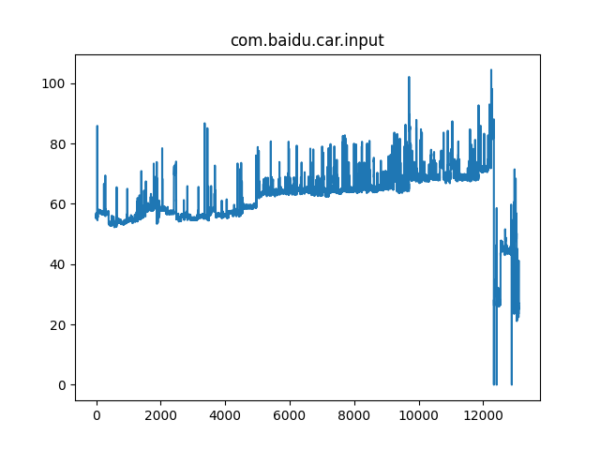
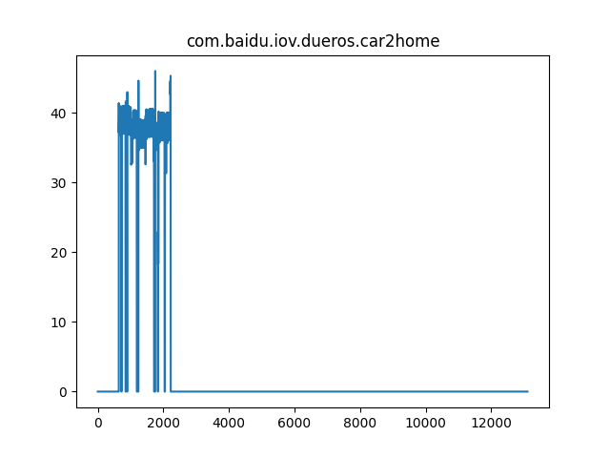
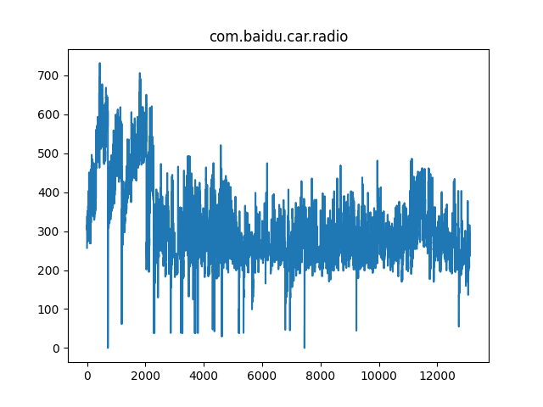
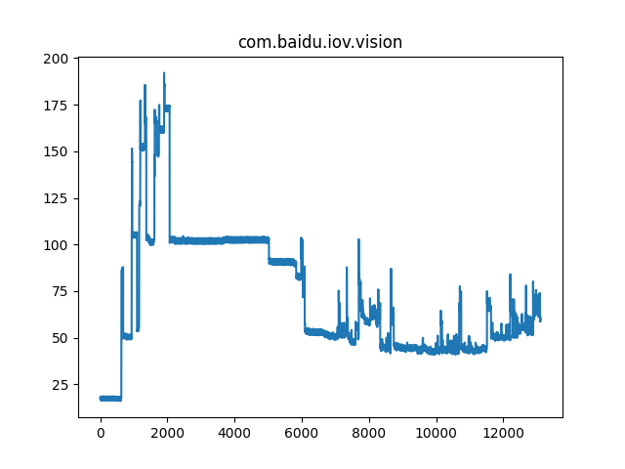
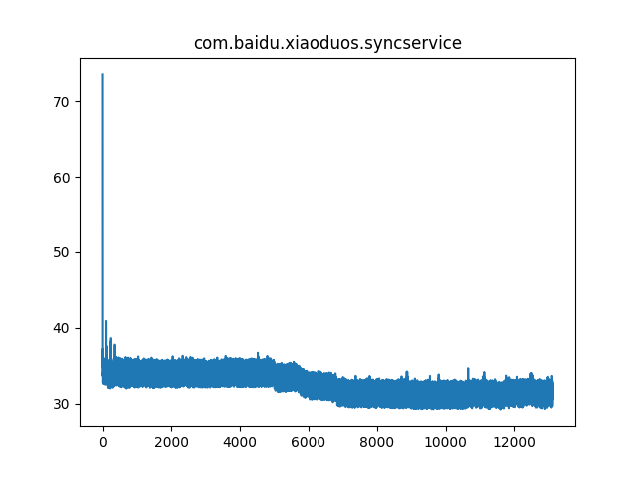
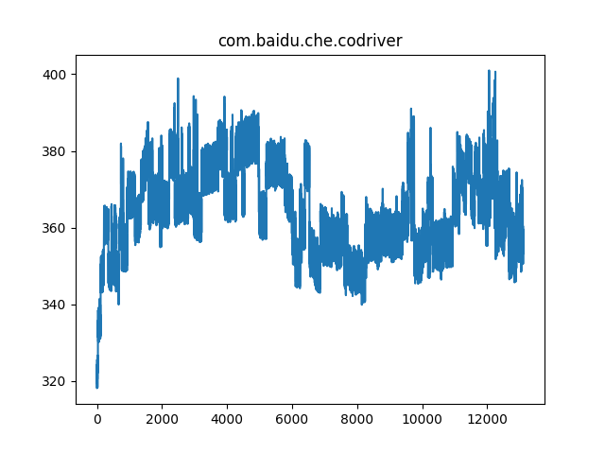
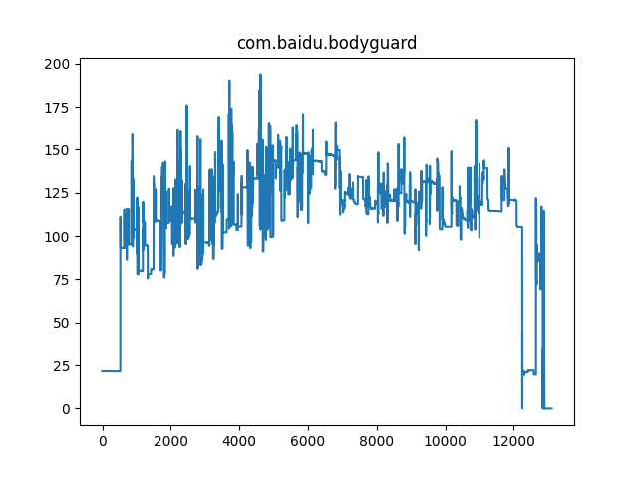
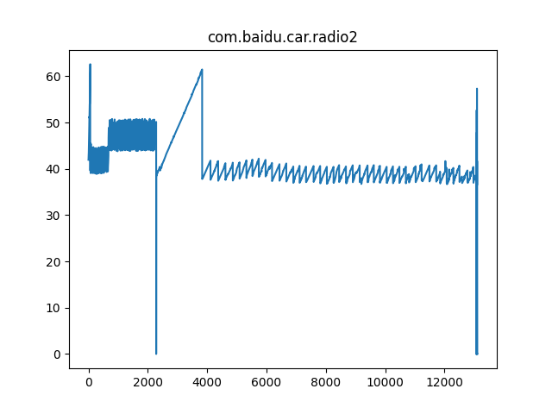
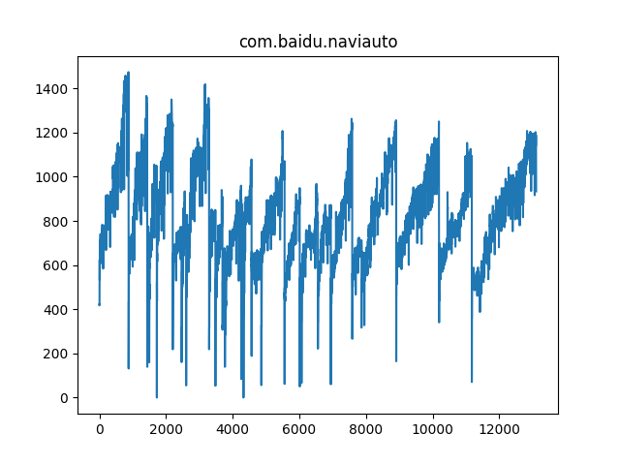
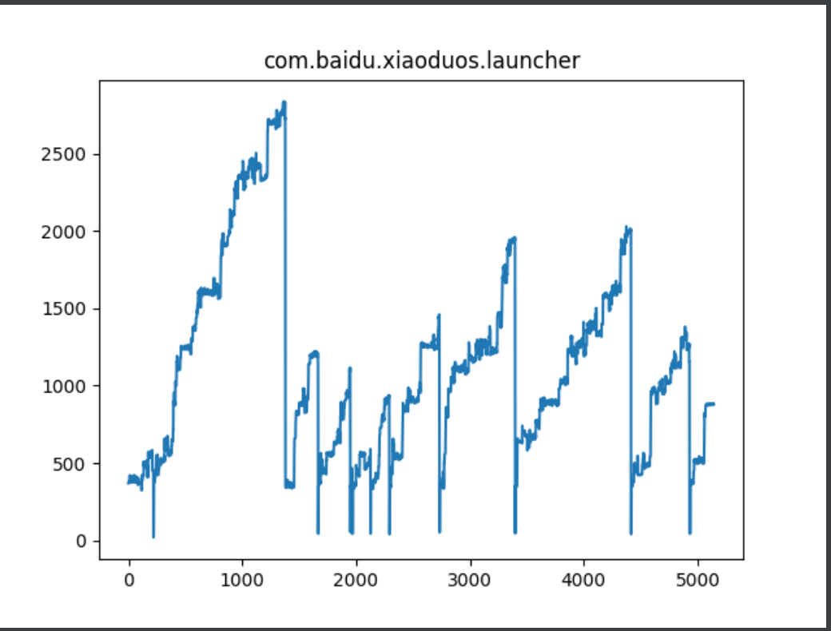
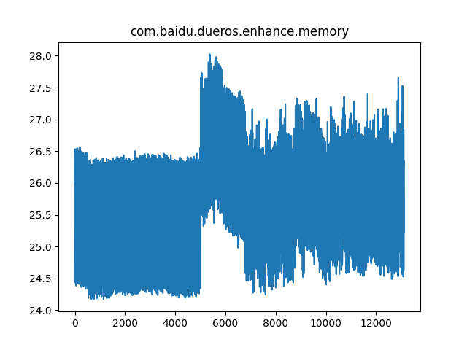
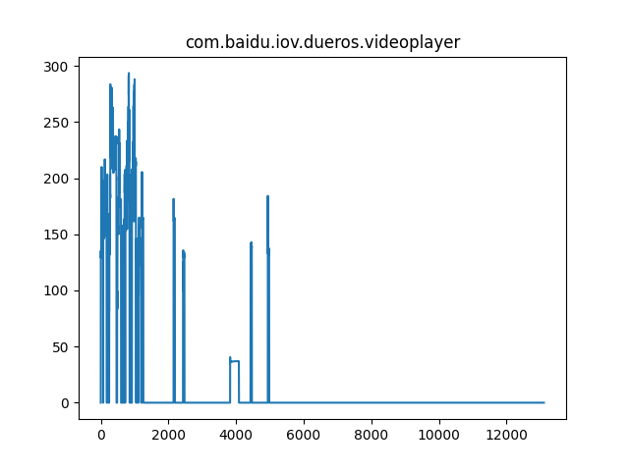
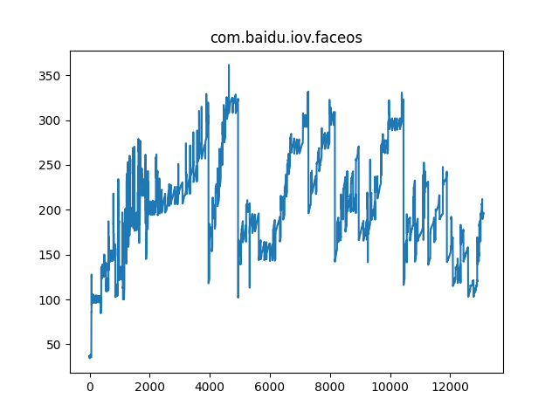
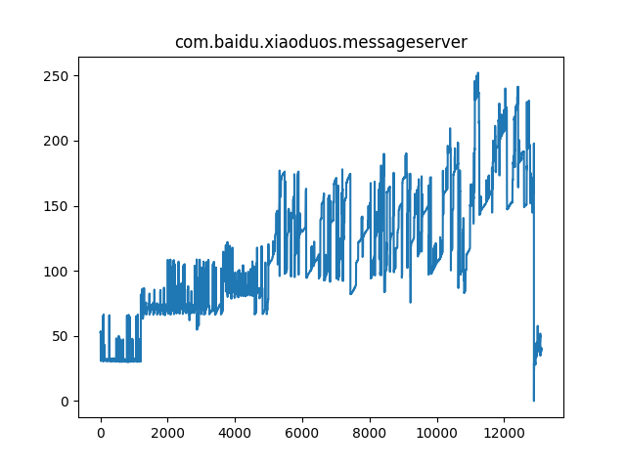
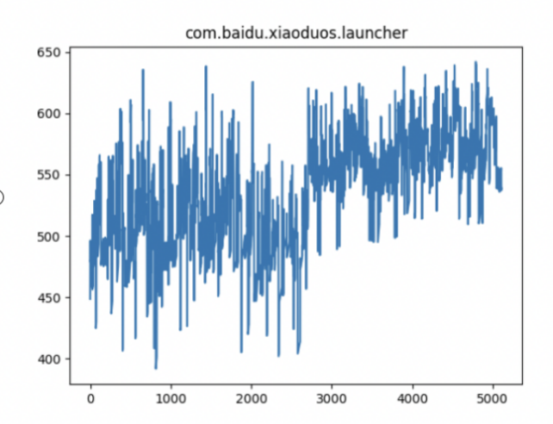
Baidu Memory Leak Test Result – PASS with condition
CD764ICA_8155 R05 HF2 GNG Review

Slide 19
Voice Special Test Result- PASS(High)
CD764ICA_8155 R05 HF2 GNG Review
唤醒词唤醒率： Pass
场景化命令词识别率
AI能力 | 指标项 | 通过标准 | 实测结果 | 测试结论
暂停播放 | 低噪 | 85% | 100% | PASS
 | 中噪 | 85% | 100% | PASS
 | 高噪 | 80% | 98% | PASS
继续播放 | 低噪 | 85% | 100% | PASS
 | 中噪 | 85% | 100% | PASS
 | 高噪 | 80% | 93% | PASS
上一首 | 低噪 | 85% | 95% | PASS
 | 中噪 | 85% | 85% | PASS
 | 高噪 | 80% | 88% | PASS
下一首 | 低噪 | 85% | 85% | PASS
 | 中噪 | 85% | 85% | PASS
 | 高噪 | 80% | 83% | PASS
上一曲 | 低噪 | 85% | 100% | PASS
 | 中噪 | 85% | 95% | PASS
 | 高噪 | 80% | 100% | PASS
下一曲 | 低噪 | 85% | 98% | PASS
 | 中噪 | 85% | 95% | PASS
 | 高噪 | 80% | 100% | PASS
接听电话 | 低噪 | 85% | 100% | PASS
 | 中噪 | 85% | 100% | PASS
 | 高噪 | 80% | 100% | PASS
挂断电话 | 低噪 | 85% | 100% | PASS
 | 中噪 | 85% | 100% | PASS
 | 高噪 | 85% | 100% | PASS
场景化命令词识别率
AI能力 | 指标项 | 通过标准 | 实测结果 | 测试结论
跟随模式 | 低噪 | 85% | 100% | PASS
 | 中噪 | 85% | 100% | PASS
 | 高噪 | 80% | 95% | PASS
车头朝上 | 低噪 | 85% | 100% | PASS
 | 中噪 | 85% | 100% | PASS
 | 高噪 | 80% | 100% | PASS
正北模式 | 低噪 | 85% | 100% | PASS
 | 中噪 | 85% | 100% | PASS
 | 高噪 | 80% | 100% | PASS
放大地图 | 低噪 | 85% | 100% | PASS
 | 中噪 | 85% | 100% | PASS
 | 高噪 | 80% | 100% | PASS
缩小地图 | 低噪 | 85% | 100% | PASS
 | 中噪 | 85% | 98% | PASS
 | 高噪 | 80% | 100% | PASS
打开路况 | 低噪 | 85% | 100% | PASS
 | 中噪 | 85% | 100% | PASS
 | 高噪 | 80% | 98% | PASS
关闭路况 | 低噪 | 85% | 100% | PASS
 | 中噪 | 85% | 100% | PASS
 | 高噪 | 80% | 98% | PASS
开始导航 | 低噪 | 85% | 100% | PASS
 | 中噪 | 85% | 100% | PASS
 | 高噪 | 85% | 95% | PASS
场景化命令词识别率
AI能力 | 指标项 | 通过标准 | 实测结果 | 测试结论
查看全程 | 低噪 | 85% | 100% | PASS
 | 中噪 | 85% | 100% | PASS
 | 高噪 | 80% | 95% | PASS
继续导航 | 低噪 | 85% | 98% | PASS
 | 中噪 | 85% | 98% | PASS
 | 高噪 | 80% | 95% | PASS
唤醒词唤醒率
AI能力 | 指标项 | 通过标准 | 实测结果 | 测试结论
你好林肯 | 低噪 | 95% | 100% | PASS
 | 中噪 | 92% | 99.17% | PASS
 | 高噪 | 89% | 100% | PASS

Slide 20
Voice Special Test Result- PASS(Low)
CD764ICA_8155 R05 HF2 GNG Review
唤醒词唤醒率： Pass
场景化命令词识别率
AI能力 | 指标项 | 通过标准 | 实测结果 | 测试结论
暂停播放 | 低噪 | 85% | 100% | PASS
 | 中噪 | 85% | 100% | PASS
 | 高噪 | 80% | 100% | PASS
继续播放 | 低噪 | 85% | 100% | PASS
 | 中噪 | 85% | 100% | PASS
 | 高噪 | 80% | 100% | PASS
上一首 | 低噪 | 85% | 100% | PASS
 | 中噪 | 85% | 92% | PASS
 | 高噪 | 80% | 100% | PASS
下一首 | 低噪 | 85% | 100% | PASS
 | 中噪 | 85% | 100% | PASS
 | 高噪 | 80% | 100% | PASS
上一曲 | 低噪 | 85% | 100% | PASS
 | 中噪 | 85% | 98% | PASS
 | 高噪 | 80% | 98% | PASS
下一曲 | 低噪 | 85% | 100% | PASS
 | 中噪 | 85% | 100% | PASS
 | 高噪 | 80% | 98% | PASS
接听电话 | 低噪 | 85% | 100% | PASS
 | 中噪 | 85% | 100% | PASS
 | 高噪 | 80% | 96% | PASS
挂断电话 | 低噪 | 85% | 100% | PASS
 | 中噪 | 85% | 100% | PASS
 | 高噪 | 85% | 100% | PASS
场景化命令词识别率
AI能力 | 指标项 | 通过标准 | 实测结果 | 测试结论
跟随模式 | 低噪 | 85% | 100% | PASS
 | 中噪 | 85% | 100% | PASS
 | 高噪 | 80% | 100% | PASS
车头朝上 | 低噪 | 85% | 98% | PASS
 | 中噪 | 85% | 96% | PASS
 | 高噪 | 80% | 100% | PASS
正北模式 | 低噪 | 85% | 98% | PASS
 | 中噪 | 85% | 98% | PASS
 | 高噪 | 80% | 100% | PASS
放大地图 | 低噪 | 85% | 98% | PASS
 | 中噪 | 85% | 100% | PASS
 | 高噪 | 80% | 100% | PASS
缩小地图 | 低噪 | 85% | 100% | PASS
 | 中噪 | 85% | 98% | PASS
 | 高噪 | 80% | 98% | PASS
打开路况 | 低噪 | 85% | 100% | PASS
 | 中噪 | 85% | 100% | PASS
 | 高噪 | 80% | 100% | PASS
关闭路况 | 低噪 | 85% | 100% | PASS
 | 中噪 | 85% | 100% | PASS
 | 高噪 | 80% | 98% | PASS
开始导航 | 低噪 | 85% | 100% | PASS
 | 中噪 | 85% | 100% | PASS
 | 高噪 | 85% | 98% | PASS
场景化命令词识别率
AI能力 | 指标项 | 通过标准 | 实测结果 | 测试结论
查看全程 | 低噪 | 85% | 98% | PASS
 | 中噪 | 85% | 98% | PASS
 | 高噪 | 80% | 100% | PASS
继续导航 | 低噪 | 85% | 98% | PASS
 | 中噪 | 85% | 100% | PASS
 | 高噪 | 80% | 100% | PASS
唤醒词唤醒率
AI能力 | 指标项 | 通过标准 | 实测结果 | 测试结论
你好林肯 | 低噪 | 95% | 100% | PASS
 | 中噪 | 92% | 100% | PASS
 | 高噪 | 89% | 93% | PASS

Slide 21

Navigation Special Test Result- PASS with condition
CD764ICA_8155 R05 HF1 GNG Review
测试时间 | 2023/8/7 |  | 测试人员 | 苏杭/胡广伟
报告审核人 | 林锐鸿、张峰、林浴璋 |  | 报告审批人 | 田牛
环境说明: | SOC：20230802_0101_E2L27_R05.PRO.HF1_Debug MCU：20230725_109_PRO
报告结论： | 条件通过
通过标准： （依据百度针对OTA项目冒烟测试标准） | 通过：执行通过率=100% 有条件通过：98%<=执行通过率<100%，无百度侧P0 P1 Bug 不通过：执行通过率 <98%
服务 | 模块 | 自测通过率 | 发布标准 | 实际遗留 | 是否达标 | case通过率
地图 | 显示与图区操作（含互联互动等以及各车型unique的地图操作） | 98.00% | 无P0，遗留 P1 bug<5 | 5 | Pass with condition | 98.77%
 | （查询）检索 | 100% |  | 1 | Pass with condition | 100%
 | 路径规划 | 98.00% |  | 1 | Pass with condition | 99%
 | 路径引导 | 100% |  | 2 | Pass with condition | 100%
 | （移动）定位 | 96.72% |  | 4 | Pass with condition | 97.80%
 | 稳定性（故障处理） | 98.77% |  | 0 | Pass | 98%
 | 语音交互 | 98.53% |  | 2 | Pass with condition | 98%
总里程数：2002公里
路测过程中出现3次定位问题（P0 0个、P1 3个、P2 0个）；误偏航0次；
具体表现如下：其中高架桥上发生误偏航0次、高架下发生误偏航0次、隧道发生车标漂移2次（2次均为巡航模式）、隧道误偏航0次、高速误偏航0次，普通道路误偏航0次，出现车标漂移0次、停车场（含地下无网络场景）定位错误0次、主动偏航绑路错误1次、定位滞后0次，launcher，仪表TBT信息显示是否一致，底图/道路/底图元素/显示异常3次，实时路况更新不及时0次，稳定性问题0次，路口放大图延0次，路况放大图错误1次，仪表车速和导航车速不一致0次，语音引导错误/延迟0次，导航TBT信息错误0次

Slide 22
GNG Review Result
04

Slide 23
GNG Review Result
CD764ICA_8155 R04 HF1 GNG Review
 | Items | Results | comments
Baidu | Baidu Release Notes | PASS | Reviewed and approved by Tian Niu
 | Baidu Full/Smoke/Performance Test | PASS with condition
 | Baidu Special Test(Voice, Navigation, etc.) | PASS with condition
Desay | Desay Release Notes |  | Reviewed and approved by Yue Fei
 | Desay Full/Smoke/Performance Test
 | Desay Special Test(OTA, etc.)
Ford | Ford In-house Release Notes |  | Reviewed and approved by Guoqiang Kou
 | Ford Full/Smoke Test |  | Reviewed and approved by Forrest Wu
 | Ford CVPP Validation
 | Ford Performance Test |  | Reviewed and approved by Fisher Xu
Proposal： Go with condition
Conclusion：
Conclusion:

